Slide 1
令和6年度補正 スマートメーターを活用したディマンドリスポンス実証事業
事業概要説明資料
【申請者名を表記してください】
【作成における注意事項】
・こちらのフォーマットを用いて記載例は削除した上で、作成してください。
（デザイン、レイアウトの変更は可、各ページタイトル欄のレイアウトは変更不可）
・ページが不足する場合は、適宜追加してください。
・事業概要説明は本資料で完結させてください。別紙参照などは認められません。
・資料作成時は、表記されている注意事項の枠を削除してください。

Slide 2
事業概要書
事業名称（プロジェクト名）
事業の目的（社会的意義を含む）
IoTルートを活用したDR取組に向けたロードマップ
必須：実証（最大2年間）での取組内容のサマリ
※P.2～P.7の内容を網羅的に含めること
任意：実証終了後から社会実装（サービス提供）に向けた取組内容

Slide 3
（１）事業の実施体制
補助事業に携わる社及びその役割を明確に記載
※コンソーシアムを組成する場合は、コンソーシアム体制図も記載
※業務委託をする場合は、それらも含めること

Slide 4
関係する審査項目
1.事業内容
2.実施計画
3.システム構成
4.サイバーセキュリティー対策
5.将来性
6.社会意義
（２）実証スケジュール
要件定義、システム開発、内部評価、共同実証試験等の実施時期を記載
補助対象として費用計上する項目は、発注・納品・検収・支払等の予定時期を明確にすること。
＜記載例＞
項目 |  | 2025.1Q | 2025.2Q | 2025.3Q | 2025.4Q | 2026.1Q | 2026.2Q | 2026.3Q | 2026.4Q
○○システムの改修・開発 | 要件定義
 | システム開発
 | 内部評価
…
共同実証 | 制御検証
 | セキュリティ
発注
6月末
納品
12月末

Slide 5
関係する審査項目
1.事業内容
2.実施計画
3.システム構成
4.サイバーセキュリティー対策
5.将来性
6.社会意義
（３）実証のシステム構成
【A事業者】
スマートメーター通信ネットワーク及びIoTルートを活用したリソース制御検証のシステム構成を記載
【B事業者】
A事業者とのシステム連携、スマートメーター通信ネットワーク及びIoTルートを活用したDR実証のシステム・機器構成を記載
【共通】
A事業者間やA事業者及びB事業者間の連携といった本事業における他の事業者との連携箇所、担務箇所が分かるように記載
システムの既設部分、改修や新規開発・導入が必要な機器・システムが分かるように記載

Slide 6
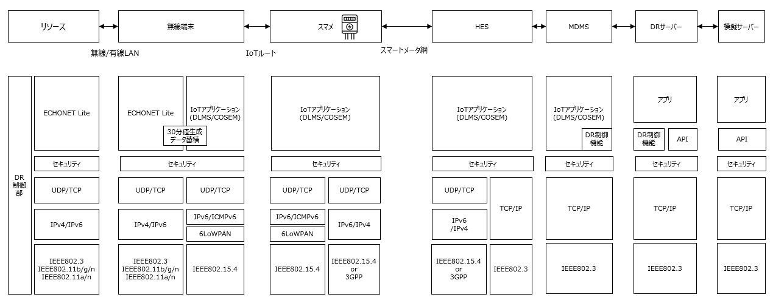
関係する審査項目
1.事業内容
2.実施計画
3.システム構成
4.サイバーセキュリティー対策
5.将来性
6.社会意義
（４）通信方式と通信規格（対象：A事業への申請者）
システムを構成する機器間の通信方式および通信規格（プロトコル等）を記載（予定の場合はその旨を記載）
記載例を参照し、想定しているセキュリティプロトコルを想定の場所に記載
システムの責任分界点を該当箇所に記載
改修や新規開発・導入が必要な箇所・部分が分かるように記載
＜記載例＞

Slide 7
関係する審査項目
1.事業内容
2.実施計画
3.システム構成
4.サイバーセキュリティー対策
5.将来性
6.社会意義
（５）課題及び実証内容（IoTルートを活用したDR）
【A事業】※表は原則下表を使用し、追加情報を記載する場合は別途記載すること
① リソース制御の環境構築・提供等に向けた課題を記載。
② ①に対して、優先順位・ステップ等が分かるように記載し、本事業（今年度）取組事項を赤字で明記すること。
【B事業】 ※表は原則下表を使用し、追加情報を記載する場合は別途記載すること
① リソース制御環境の活用等に向けた課題を記載。
② ①に対して、優先順位・ステップ等が分かるように記載し、本事業（今年度）取組事項を赤字で明記すること。
NO. | 検証及び開発範囲 | 課題 | 実証内容
１ | DRサーバーの新規構築 | アグリゲーターが必要とする情報や要求仕様が把握できていない | B事業者と連携したAPIの組み込み
 |  |  | SM通信網を介したリソース制御機能の組み込み
２ | HES/MDMSサーバー | リソース制御に必要な情報が整理できていない（必要Byte,bitが不明）ため、転送データ量による影響が評価できていない | DRサーバーからの制御信号受け取りとリソース制御機能組み込み
 |  |  | 既存システムへの影響検証
３ | ・・・ | ・・・ | ・・・
NO. | 検証及び開発範囲 | 課題 | 実証内容
１ | アグリゲーター模擬 サーバーの新規構築 | アグリゲーターとA事業者が必要とする情報や要求仕様の整理 | A事業者と連携したAPIの組み込み
 |  |  | 多様なアグリゲーターが活用可能なインターフェースの検討
２ | IoTルートを通じたリソースの制御 | 無線端末とリソースの接続や、無線端末とスマートメーターの接続における誤作動等 | 各種リソースを用いての接続検証
 |  |  | 安定性の検証
３ | ・・・ | ・・・ | ・・・

Slide 8
関係する審査項目
1.事業内容
2.実施計画
3.システム構成
4.サイバーセキュリティー対策
5.将来性
6.社会意義
（６）課題及び実証内容（サイバーセキュリティ対策）
想定される脅威やセキュリティ対策の検討内容を記載
※A事業者はスマートメーターセキュリティガイドライン等、 B事業者はERABセキュリティガイドライン等を踏まえ記載
※本事業以降での実施予定の事項があれば記載すること
＜記載例＞
守るべきもの （情報・機能・資産） | 資産の重要度判断 １～３※にて記載 | 想定される脅威 | 攻撃検知の可否及び想定される課題 | 想定されうるセキュリティ対策
無線端末 |  | 不正なファームウェアをインストール・実行させたりする攻撃 |  | ○○と△△による情報連携による正しいファームウェア以外のインストール・実行の防止、更新の場合のルール明確化
 |  | ○○ |  | …
… |  | … |  | …
 |  | … |  | …
※重要性判断基準
3.資産の重要度が高い：資産が損なわれた場合の被害は大きい
2.資産の重要度が中程度である：資産が損なわれた場合の被害は中程度
1.資産の重要度が低い。：資産が損なわれた場合の被害は小さい
資産の重要度判断の定義に関しては、IPA「制御システムのセキュリティリスク分析ガイド 第2版」参照

Slide 9
関係する審査項目
1.事業内容
2.実施計画
3.システム構成
4.サイバーセキュリティー対策
5.将来性
6.社会意義
（７）その他課題等【該当事業者のみ】
システム構成、セキュリティ以外での課題と本実証でどのように取り組んでいくかを記載
実証事業全体での視点で活用に向けた課題を記載
※A事業者であれば「B事業者との連携でここを明確にしたい」、等

